Slide 1
5 класс
Прямая речь. Диалог.

Slide 2
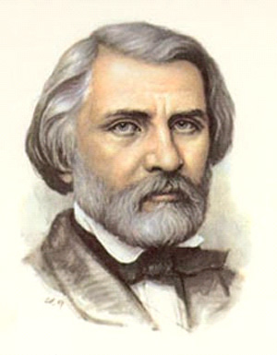
«Русский язык – великий дар великому народу,» – сказал Иван Сергеевич Тургенев.
И.С. Тургенев сказал, что русский язык – великий дар великому народу.

Slide 3
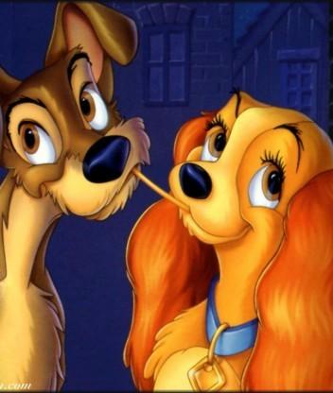
СЛОВАРЬ «ВОЛШЕБНЫХ» слов
Пожалуйста
Извините
Будьте добры
Спасибо
До свидания
Здравствуйте

Slide 4

Прошу тебя (вас)
Пожалуйста
Будь добр
Будь так добр
ВЕЖЛИВЫЕ СЛОВА
Если тебе не трудно
Будь другом
Если можешь
Будь так любезен
СПАСИБО,
ИЗВИНИТЕ,
ПРОСТИ(ТЕ),
Я бы с удовольствием …
Я бы охотно, с радостью…
Мне бы очень хотелось…
Жаль…
НО
причина отказа

Slide 5
Домашнее задание
Выпишите из рассказа
И.С.Тургенева «Муму»
5 предложений с прямой речью
или небольшой диалог

